Slide 1
国家重点研发项目
食品安全风险预测
预警技术研究
食品项目交流与分享
汇报人：刘奔
2020-5-1

Slide 2
目录
1
研究背景
2
基于剩余货架期模型的预测预警系统
3
食品关联预测预警系统
4
基于投入物的预测预警系统
5
问题讨论

Slide 3
01
研究背景

Slide 4
研究背景
民以食为天，食品行业是一个民生行业，消费者对其忧心忡忡，食品安全问题已经成为一个普遍的、严重的社会问题。
食品安全研究受到广泛关注，研究 热度持续上升。食品安全是近几年的热点话题，开展研究是现实的迫切需要
食品安全作为一个理论与实践相结合的研究领域，其与监管、卫生、法律规制、食品业、餐饮业等都有着十分密切的关系，但目前研究集中在科研院所，从事实践工作较少
随着我国社会经济及科学技术的发展，营养、绿色、有机、体验营销观念的深入人心，食品安全问题的研究内容应该拓展与丰富。

Slide 5
整体架构
监管处置决策系统
预警系统
微生物
食品关联
投入物
风险因子基础模型
课题外数据来源
课题内数据来源
贵州科学院数据
课题一：标准化数据
企业基本信息
舆情数据
检验检测
课题二：半结构数据

Slide 6
02
基于剩余货架期模型的预测预警系统

Slide 7
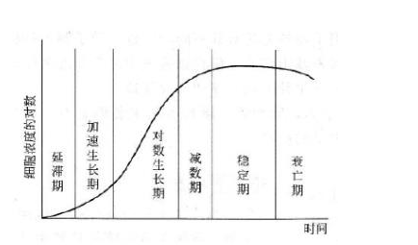
研究问题
食品被储藏在一定的条件下，能够保持安全、确保理想的感官、理化和微生物特性以及保留标签声明的任何营养值的一段时间。
影响食品剩余货架期的因素有很多，其中微生物数量是影响食品安全货架期的一个重要因素，也是导致食品不合格的最主要因素。

Slide 8
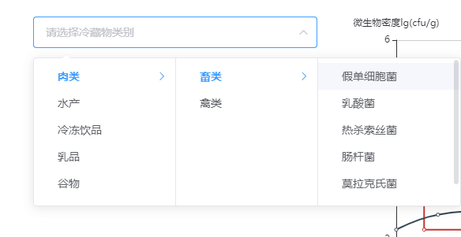
剩余货架期模型
常用的食品货架期模型：化学动力学（一、二级反应模型）、微生物生长动力学（一、二、三级模型）、BP神经网络、威布尔危险值分析( WHA)、Q10 模型。
对不同类别的食品，由于食品成分的复杂性，往往包含多种腐败菌种，因此针对不同食品、不同菌种往往会使用不同模型来描述。例如：冷却猪肉中的主要腐败菌为假单胞菌、乳酸菌、热杀索丝菌、肠杆菌、莫拉克氏菌、不动细菌等。
食品货架期预测相关指标选择对比

Slide 9
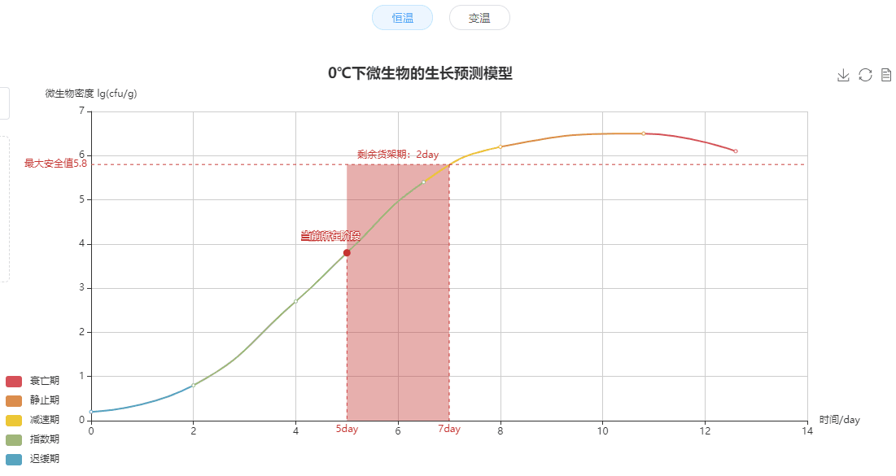
微生物生长动力学模型
一级模型：描述在一定生长环境和条件下微生物数量与时间的关系，常见的一级模型有修正的Gompertz模型、Baranyi函数模型、logistic函数模型。
二级模型：描述环境因子的变换如何影响一级模型中的参数。
三级模型：是将一级模型和二级模型转换成计算机共享的软件程序，最后整合成的计算机软件，我们所需要实现的就是三级模型

Slide 10
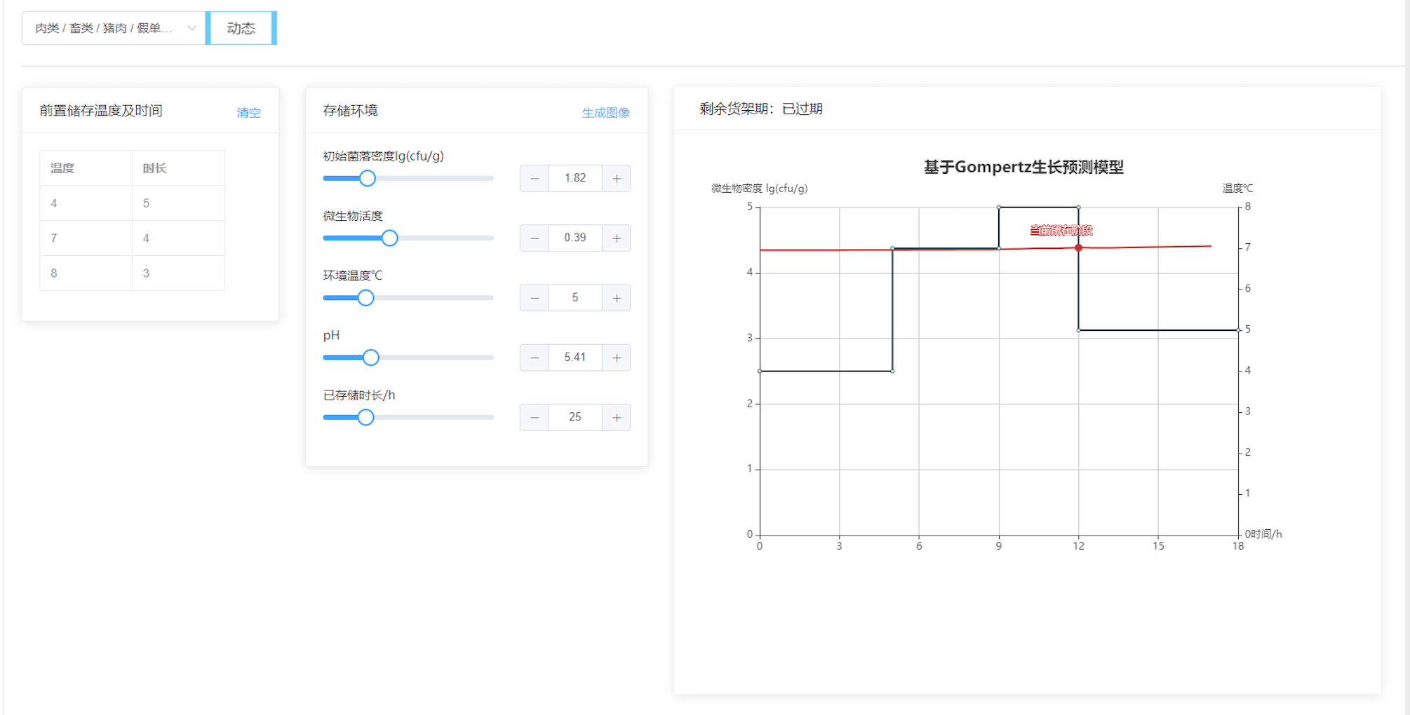
分段预测模型
实际环境中，冷链食品在流转过程中要经历多个环节的变化，期间的微生物生长环境因子会有所不同。不同的环境温度下，对应的微生物生长动力学模型参数也不一样。温度波动情况下，微生物需要一定的延滞期以适应新的环境，变成新环境下的生长速率。
在此情况下，学者通过利用“等效生长时间”法，以描述在不同的温度环境下微生物的生长状况。

Slide 11
03
食品关联预测预警系统

Slide 12
研究问题
功能
对抽检报告进行可视化分析
找到潜在风险较高的食品类别，为下次抽检提供建议
将食品类别按照风险等级进行排序
食品检测大多以抽检报告的形式呈现，这样的报告有很多潜在有用的信息
潜在不合格的食品：某种食品检测出不合格，那么与其同一产地、同一类别、同一批次的食品的风险程度会更高

Slide 13
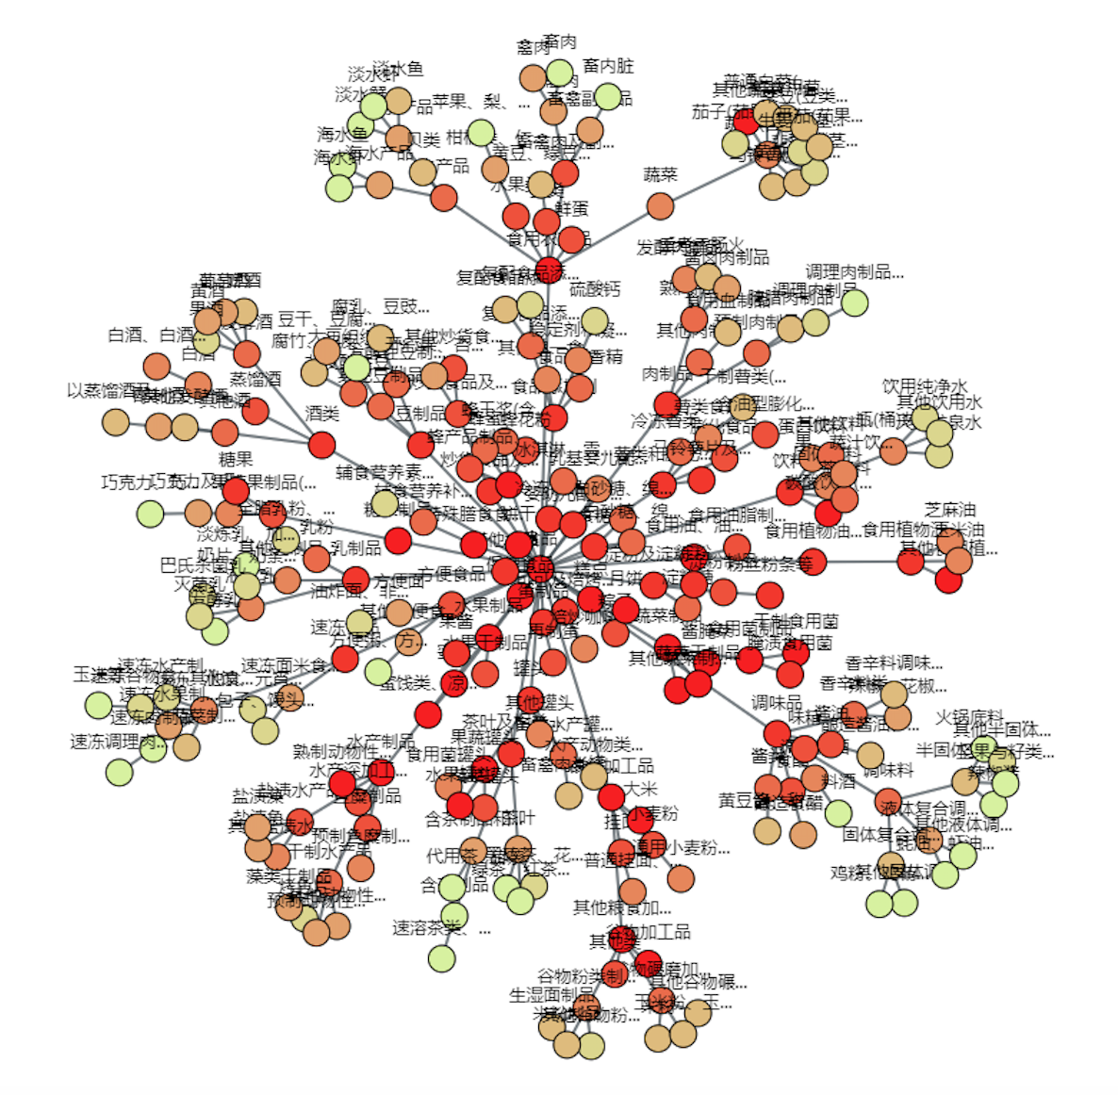
研究方法
食品根据所属类别归类构成树型模型，一种食品类别只属于一种父类别。
利用检测报告，为每类食品设置一个风险程度评价指标，根据传染病模型计算出食品的关联度，计算出每个种类的风险程度。

Slide 14
决策指标选取
决策指标选取表
属性名称 | 说明
品名 | 食品的标注，依据品名可对食品分类。
配料 | 食品组成成分以及配料的标注。通过配料内容，分析食品对象间基于食品主要成分的关联度，食品成分相似度越高，其生产工艺、可能存在的问题也会越高。
食品添加剂 | 食品所添加的添加剂标注。从食品类别中添加剂的相似度着手，越相似的组成，相同添加剂越多，产生的化学反应越相似，因此相似度越高。
生产日期 | 食品生产日期的标注。时间范围越近，使用相同添加剂食品的相关度越高。
产地 | 食品产地标注。相同地域范围内的不同类别的食品，如果使用了相同的添加剂，则出现食品问题的概率会增加，也说明在此条件下，这两种食品的相关度会相应变大。
生产商 | 食品生产企业的标注。同一食品生产企业在处理相同添加物的生产过程中出于成本考虑，会尽量应用相同的生产方式和生产技术，即使生产的食品类别不同，其关联度也会很髙。
地址 | 食品生产企业的所在地标注。使用生产商地址属性结合生产商属性一起分析不同食品间的相关度。
邮编 | 食品生产企业邮政编码标注。
电话 | 食品生产企业电话联系方式标注。可以通过邮编或者电话号码的区号来直观比较不同节点生产商的地域范围相近度，或者找出省、市、区这种区域特征标注词，分析不同节点的地域范围相似度。

Slide 15
关联度计算
归一化处理：将食品标签中的集合信息（例如配料表）、区间信息（例如生产时间和保质期）、描述性文字信息（例如产地和地址）等，进行统一处理，变成格式统一可处理的信息。
相关系数计算：计算相关信息的灰数灰距离作为食品各属性间的相关系数。
相对关联度计算：构建食品属性参考序列，包括当前抽检数据和历史抽检数据。利用相对关联度函数计算每项属性的系数，再进行加权平均得到。

Slide 16
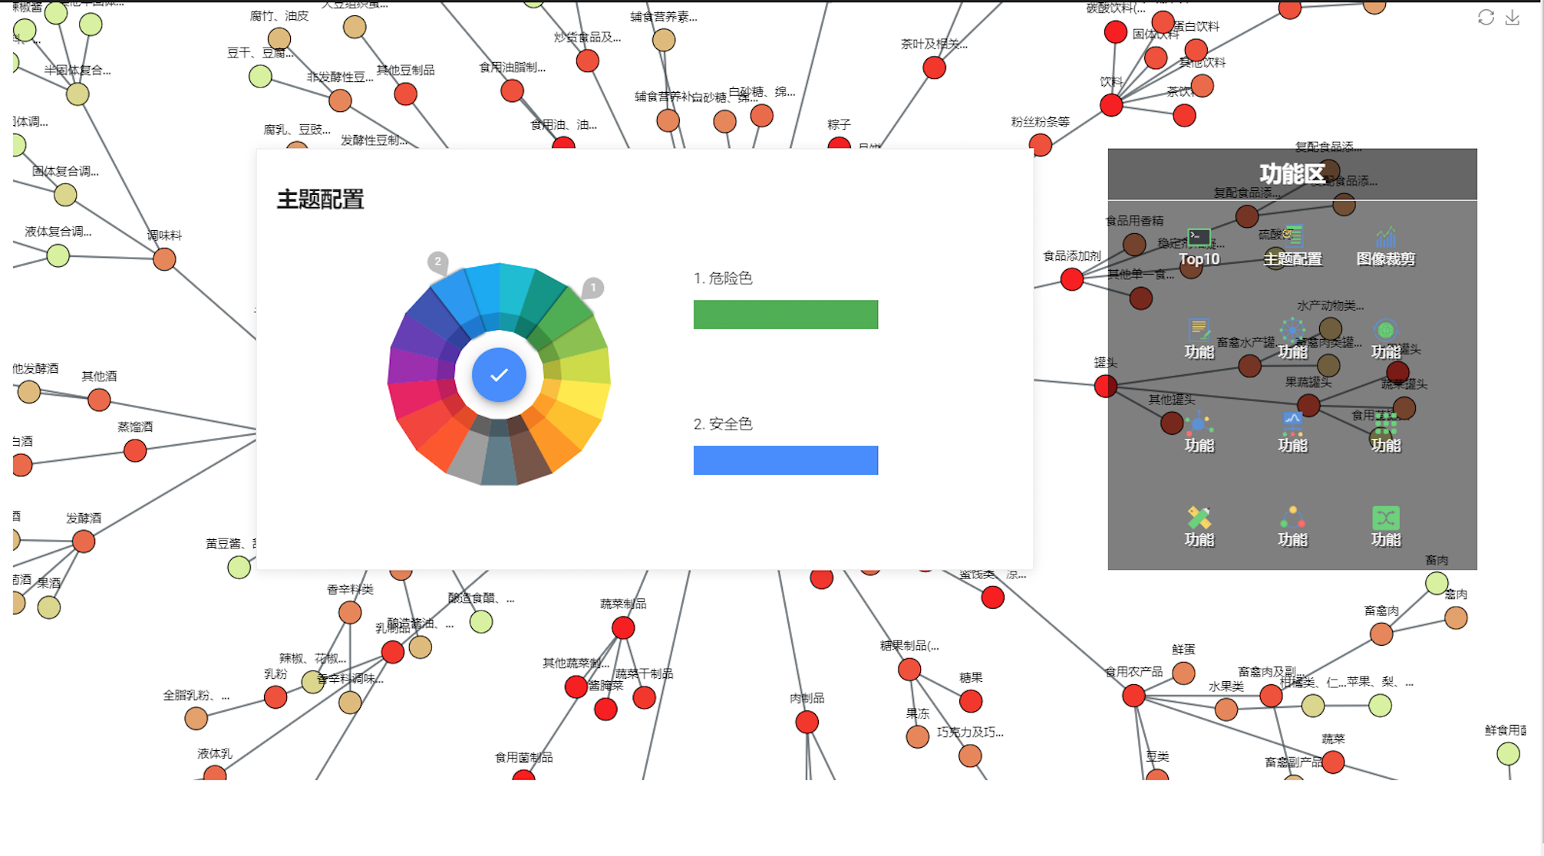
整体风险程度

Slide 17
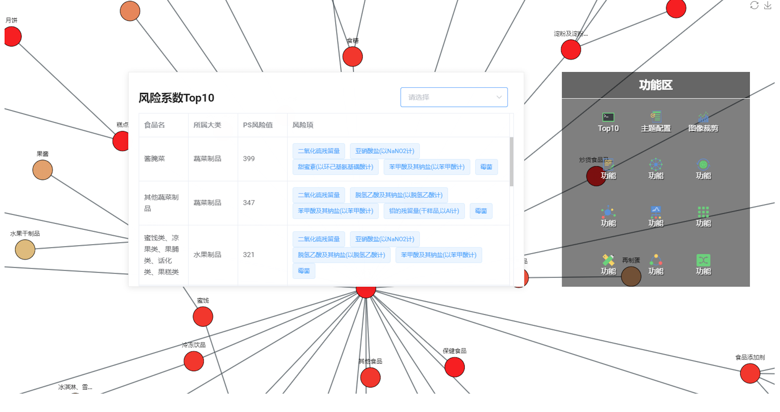
Top10风险食品

Slide 18
04
基于投入物的预测
预警系统

Slide 19
研究问题
食品各项风险因子检测
绝对安全性：指确保不可能因食用某种食品而危及人体健康或造成人体伤害的一种承诺，也就是食用该食品绝对没有风险。
相对安全性：指一种食物或成分在合理食用方式和正常食量的情况下，不会导致人体健康损害的实际确定性，但不能担保在不正常食用时可能产生的风险。
多种投入物共同作用预警
检测和预警
对人体潜在危害

Slide 20

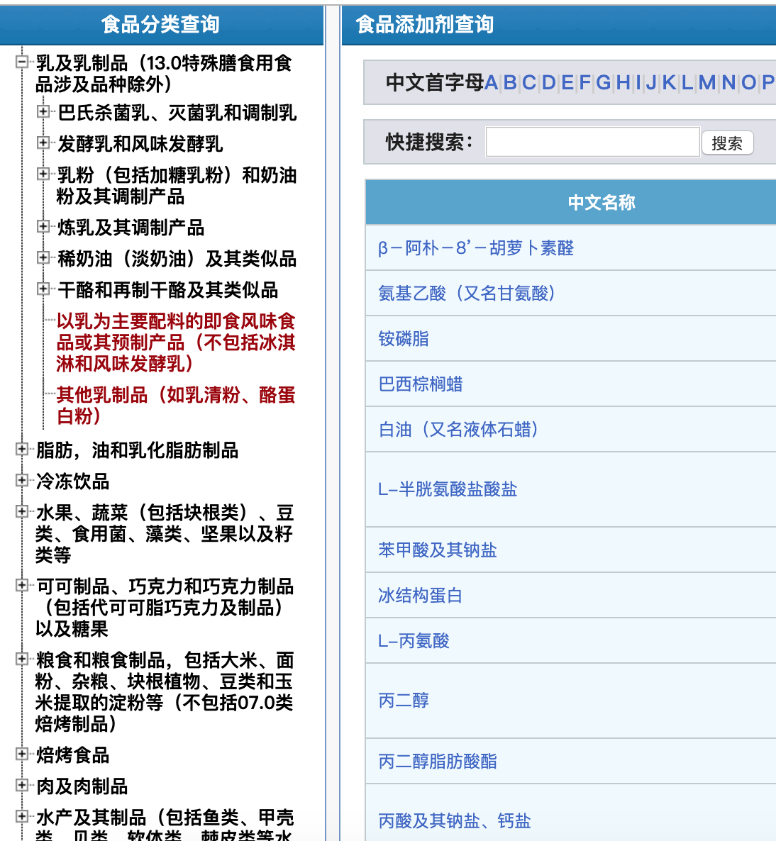
研究方法
针对猪牛水产品风险因子表抽取成一个标准的比对库

Slide 21
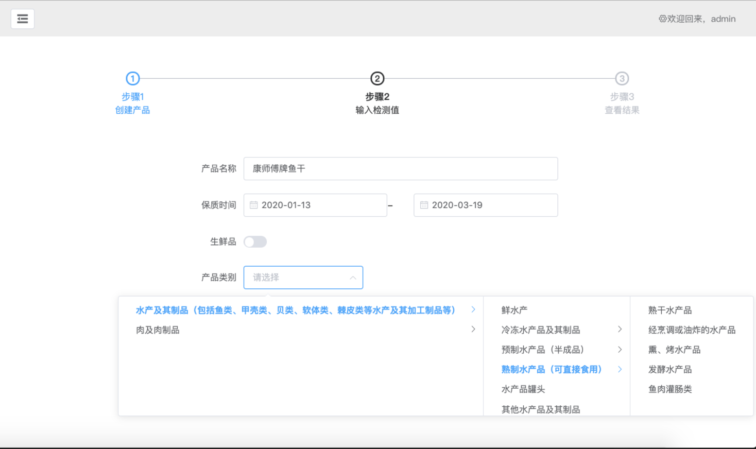
整体实现

Slide 22
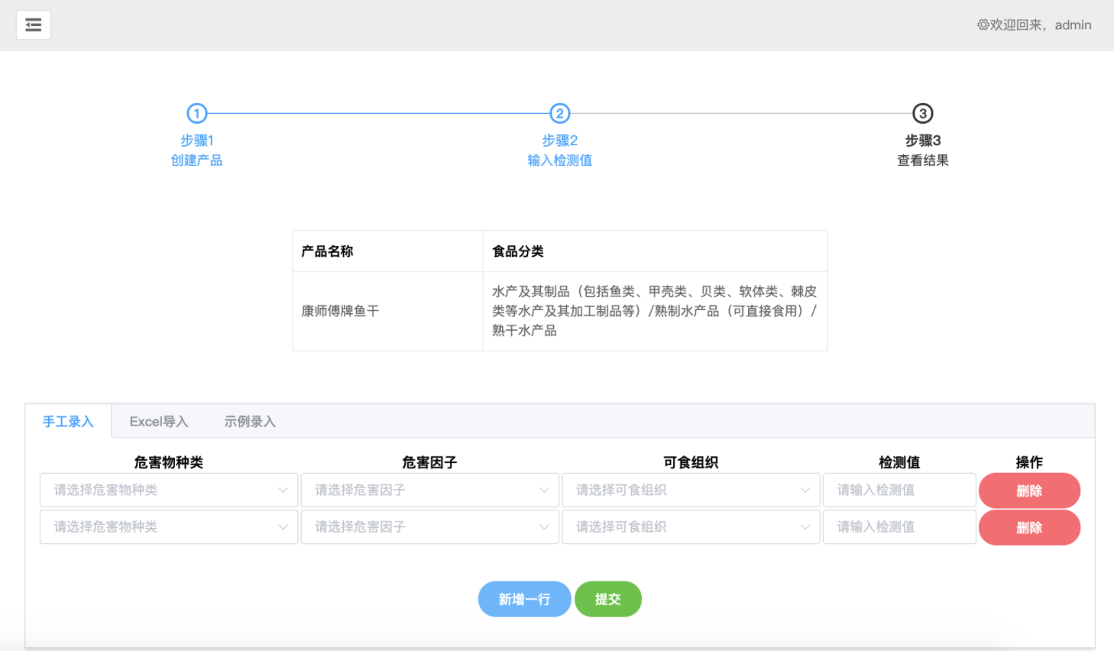
整体实现

Slide 23
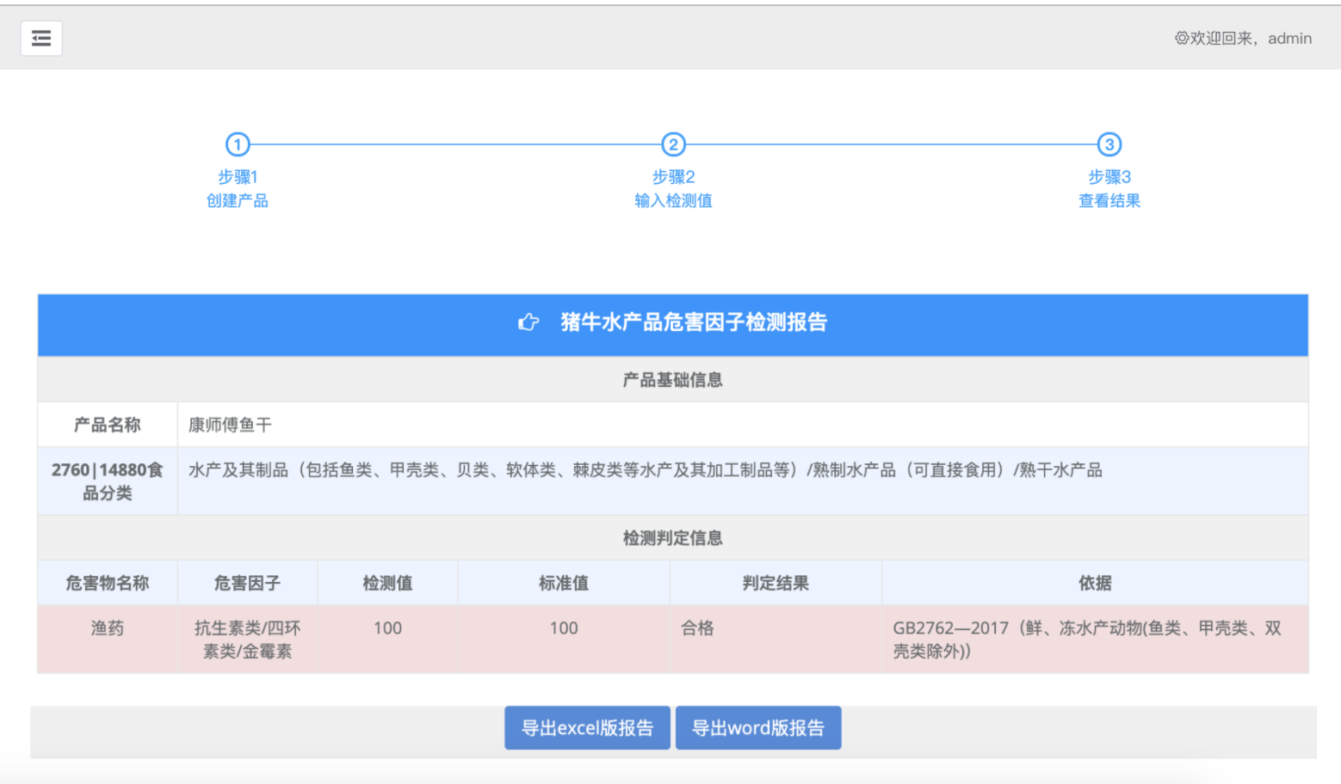
整体实现

Slide 24
05
问题讨论

Slide 25
现有问题
缺乏微生物预测模型，目前能找到的剩余货架期的模型较少
在投入物预警系统中，由于要建立一个标准的比对库，直接从国标文件去建立难度大
中期考核指标要求全链条食品安全追踪正确性不低于75%，召回率不低于75%
食品溯源准确率不低于65%

Slide 26
敬请大家聆听！

